Slide 1
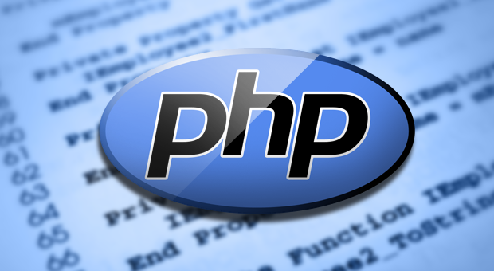
PHP en el desarrollo del lado del servidor
Ventajas e inconvenientes del lenguaje PHP para desarrollo web del lado del servidor

Slide 2
Ventajas de PHP
Facilidad de aprendizaje
Popularidad y soporte
Compatibilidad universal
PHP es uno de los lenguajes más sencillos para comenzar en el desarrollo web. Su sintaxis es clara y no requiere conocimientos avanzados para escribir programas básicos. Esto lo hace ideal para estudiantes y principiantes.
PHP es utilizado en millones de sitios web en todo el mundo, incluyendo plataformas muy conocidas como WordPress, Drupal o Wikipedia. Esto significa que hay una gran cantidad de tutoriales, foros, documentación oficial y ejemplos disponibles para aprender y resolver dudas.
PHP funciona en prácticamente cualquier sistema operativo (Windows, Linux, macOS) y con la mayoría de servidores web, como Apache o Nginx. Esto lo hace muy flexible y fácil de implementar.
Ecosistema y frameworks: Existen frameworks potentes como Laravel, Symfony o CodeIgniter que permiten desarrollar aplicaciones más grandes, organizadas y seguras de forma más rápida.
Escalabilidad: Aunque nació como un lenguaje simple para páginas dinámicas, actualmente se puede utilizar en proyectos de gran escala. Muchas empresas han construido aplicaciones completas con PHP gracias a su madurez y ecosistema.

Slide 3
Inconvenientes de PHP
Rendimiento
Competencia con nuevos lenguajes
Comparado con lenguajes más modernos como Node.js, Go o Java, PHP puede ser menos eficiente en aplicaciones que requieren gran cantidad de peticiones por segundo.
Aunque sigue siendo popular, en nuevos proyectos muchas empresas prefieren otros lenguajes para el backend, como JavaScript (Node.js), Python o Java, lo que hace que PHP no sea tan demandado como hace algunos años.

Slide 4
Software necesario para trabajar con PHP
a. Intérprete y servidor web
Para ejecutar código PHP es necesario un intérprete que traduzca el código a instrucciones que entienda el ordenador. Normalmente, PHP se ejecuta junto con un servidor web que gestiona las solicitudes de los clientes (navegadores).
Lo más común es instalar XAMPP (Windows/Linux) o MAMP (macOS). Estos paquetes incluyen:
Apache → Servidor web.
PHP → Intérprete del lenguaje.
MySQL/MariaDB → Base de datos (opcional).

Slide 5
b. Entornos de desarrollo (IDE y editores)
Visual Studio Code: Editor gratuito y muy usado.
PhpStorm: IDE especializado en PHP (de pago, pero muy completo).
Notepad++ o incluso el bloc de notas pueden servir para ejemplos muy simples.
c. Pasos básicos para instalar PHP con XAMPP (ejemplo en Windows)
Descarga XAMPP desde apachefriends.org .
Instala el programa y abre el Panel de control de XAMPP.
Activa el servicio Apache (y MySQL si necesitas base de datos).
Crea tus archivos .php en la carpeta htdocs (por defecto: C:\\xampp\\htdocs).
Abre el navegador y escribe: http://localhost/archivo.php
Allí verás la salida generada por tu código PHP.

Slide 6
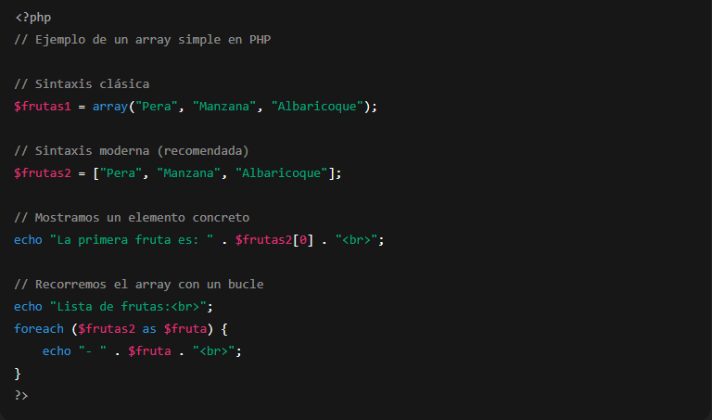
Ejemplo de uso de arrays en PHP
Creación del array
Recorrer el array con foreach
Con array("...") → forma clásica.
foreach ($frutas2 as $fruta) significa: "para cada elemento del array $frutas2, guarda su valor en $fruta y ejecútalo dentro del bucle".
Con ["..."] → forma corta y moderna (más habitual hoy).
Acceder a un elemento concreto
Resultado en el navegador
$frutas2[0] devuelve Pera, porque los arrays en PHP empiezan a contar desde el índice 0.
La primera fruta es: PeraLista de frutas:
Pera
Manzana
Albaricoque

Slide 7

Conclusión
Lenguaje muy usado en desarrollo web del lado del servidor.
Fácil de aprender y con una comunidad enorme.
Soporta desde páginas simples hasta aplicaciones complejas.
Con frameworks modernos es escalable, seguro y mantenible.
Sigue siendo una herramienta fundamental en el desarrollo web.

